Slide 1
Учебные вопросы:
1. Закон Республики Беларусь от 8 ноября 2006 года № 175-З «Об охранной деятельности в Республике Беларусь» (ст. 17, 18, 19). Условия и пределы применения специальных средств и физической силы, ответственность за их нарушения.
2. Назначение, технические характеристики и правила эксплуатации специальных средств: наручников, палки резиновой.
3. Признаки телесных повреждений и порядок оказания первой помощи при состояниях, представляющих угрозу для жизни и (или) здоровья человека.
4. Психофизиологические состояния, возникающие в экстремальных и стрессовых ситуациях.
5. Меры безопасности при занятиях рукопашным боем.

Slide 2
1. учебный вопрос:
Закон Республики Беларусь от 8 ноября 2006 года № 175-З «Об охранной деятельности в Республике Беларусь» (ст. 17, 18, 19). Условия и пределы применения специальных средств и физической силы, ответственность за их нарушения.

Slide 3
Основными нормативными правовыми актами, регулирующими охранную деятельность в Республике Беларусь, а также деятельность службы безопасности метрополитена являются:
Закон Республики Беларусь от 8 ноября 2006 года № 175-З «Об охранной деятельности в Республике Беларусь»;
Указ Президента Республики Беларусь от 25 октября 2007 года № 534 «О мерах по совершенствованию охранной деятельности»;
Указ Президента Республики Беларусь от 25 октября 2013 года № 484 «О внесении дополнений и изменения в Указ Президента Республики Беларусь от 25 октября 2007 г. № 534»;
Постановление Совета Министров Республики Беларусь от 15 мая 2007 года № 601 «О некоторых мерах по реализации Закона Республики Беларусь от 8 ноября 2006 года «Об охранной деятельности в Республике Беларусь»;

Slide 4
Постановление Совета Министров Республики Беларусь от 11 декабря 2012 года №1135 «Об утверждении Положения о применении систем безопасности и телевизионных систем видеонаблюдения»;
Постановление Совета Министров Республики Беларусь от 22 ноября 2014 года №1088 «Об утверждении Правил перевозок пассажиров городским электрическим транспортом и Правил перевозок пассажиров метрополитеном» в редакции постановления Совмина от 29.03.2018 N 234.
Постановление Совета Министров Республики Беларусь от 11 сентября 2015 года №753 «О внесении изменений и дополнений в Постановление Совета Министров Республики Беларусь от 11 декабря 2012 года №1135»;
Постановление Совета Министров Республики Беларусь от 29 марта 2018 года №234 «О внесении изменений и дополнений в Постановление Совета Министров Республики Беларусь от 22 ноября 2014 г. №1088».

Slide 5
Государственное предприятие «Минский метрополитен» включен в перечень
организаций, не обладающих правом создания военизированной охраны, в которых допускается личный досмотр, досмотр вещей и документов, транспортных средств работниками охраны этой организации (Указ Президента Республики Беларусь от 25 октября 2007 года № 534 (в редакции Указа № 484 от 25.10.2013) «О мерах по совершенствованию охранной деятельности»);
государственных органов и иных государственных организаций, являющихся субъектами, участвующими в предупреждении, выявлении и пресечении террористической деятельности в пределах компетенции (Постановление Совета Министров Республики Беларусь от 10.12.2012 № 1129);
критически важных объектов (Протокол № 2 от 13.11.2015 Минской городской комиссии по противодействию экстремизму и борьбе с терроризмом.

Slide 6
Приказ директора государственного предприятия «Минский метрополитен» от 28 ноября 2017 года № 995
«О применении специальных средств и физической силы»
Инструкция о применении специальных средств и физической силы в государственном предприятии «Минский метрополитен».
(определяет условия, пределы и порядок применения работниками государственного предприятия «Минский метрополитен» специальных средств и физической силы при обеспечении безопасности перевозок пассажиров)

Slide 7
Работники военизированной охраны имеют право:
проверять на охраняемых объектах у лиц документы, удостоверяющие их личность, а также документы, дающие право на вход (выход) лиц, въезд (выезд) транспортных средств, внос (вынос), ввоз (вывоз) имущества на охраняемые объекты (с охраняемых объектов);
проверять состояние установленных на охраняемых объектах инженерно-технических средств защиты, средств и систем охраны;
при выявлении нарушений, создающих на охраняемых объектах условия, способствующие хищению имущества, а также угрозу безопасности людей, принимать меры по ликвидации указанных нарушений;
в пределах территории охраняемых объектов в порядке, установленном настоящим Законом и иными законодательными актами, применять и использовать оружие, применять специальные средства и физическую силу;
использовать находящиеся на территории охраняемых объектов транспортные средства для преследования в пределах данных объектов лиц, совершивших преступления или иные правонарушения на охраняемых объектах.

Slide 8
Работники военизированной охраны имеют право (действие не распространяется на организации и граждан, которые в соответствии с международными договорами пользуются дипломатическим иммунитетом):
беспрепятственно входить в помещения охраняемых объектов и осматривать их при преследовании нарушителей, а также для задержания лиц, подозреваемых в совершении преступлений или иных правонарушений на охраняемых объектах;
производить задержание и доставление в служебное помещение военизированной охраны или в орган внутренних дел лиц, совершивших противоправные посягательства в отношении охраняемого объекта, физических лиц (далее, если не указано иное, - нарушители);
производить в порядке, установленном законодательством, личный досмотр нарушителей, а также лиц, входящих на охраняемый объект и выходящих с охраняемого объекта, досмотр их вещей и документов, в том числе с помощью технических средств и служебных животных, а также изъятие вещей и документов, являющихся орудием или непосредственным объектом правонарушения;
производить в порядке, установленном законодательством, досмотр транспортных средств при въезде на охраняемые объекты и выезде с охраняемых объектов.

Slide 9
Работники службы безопасности Минского метрополитена имеют право на применение специальных средств и физической силы,
!!! если !!!
ненасильственные способы не обеспечивают выполнения обязанностей и иными способами выполнить обязанности не представляется возможным, для предупреждения и пресечения правонарушений, задержания лиц, их совершивших, самообороны, преодоления противодействия их законным требованиям (статьи 17 и 18).

Slide 10
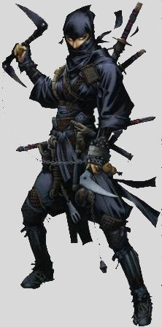

Я Вам 328-й раз говорю: проезжать в поездах метрополитена в нетрезвом состоянии запрещено!!!

Slide 11
Работники службы безопасности при выполнении обязанностей имеют право на применение специальных средств (ст. 19) в случае:
отражения нападения на охраняемые объекты метрополитена;
отражения нападения на работников службы безопасности или лиц, находящихся на охраняемых объектах;
пресечения неповиновения или сопротивления законным требованиям работников службы безопасности;
доставления нарушителей в служебное помещение службы безопасности или в орган внутренних дел, если они оказывают неповиновение, сопротивление или иное противодействие работникам службы безопасности;
необходимости остановить на охраняемых объектах метрополитена транспортное средство, водитель которого не выполнил законных требований работников службы безопасности о его остановке.

Slide 12

Решение о применении специальных средств и физической силы принимается работником службы безопасности
!!! самостоятельно !!!
в зависимости от сложившейся обстановки, решения конкретных задач по задержанию и доставлению в служебное помещение задержанного и соблюдения мер личной безопасности.

Slide 13
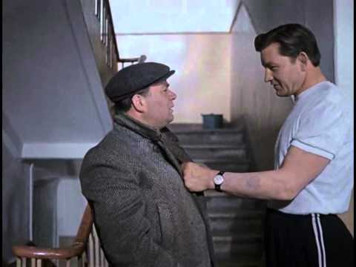
Применению специальных средств и физической силы должно предшествовать четко выраженное и очевидное для лица, против которого они применяются, предупреждение о намерении их применить, за исключением случаев, когда промедление в их применении создаст непосредственную опасность для жизни людей или может повлечь иные тяжкие последствия.
Я тебя предупреждал?..

Slide 14
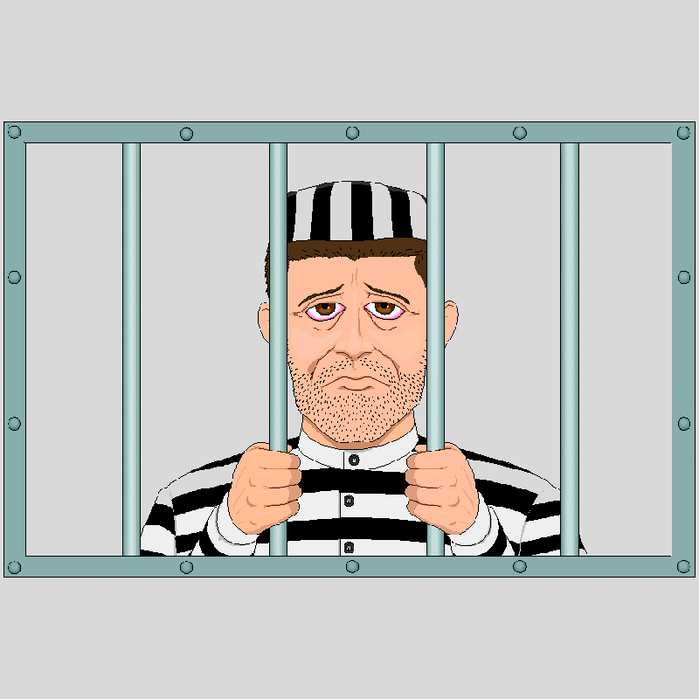
Применение специальных средств и физической силы с превышением полномочий влечет за собой
административную
уголовную
материальную
ответственность, установленную законодательством Республики Беларусь.

Slide 15
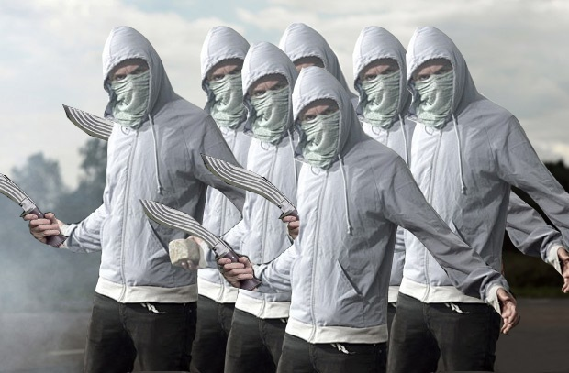
Запрещается применять специальные средства в отношении:
женщин с видимыми признаками беременности,
лиц с явными признаками инвалидности,
несовершеннолетних, когда их возраст очевиден или известен,
за исключением случаев совершения указанными лицами вооруженного или группового нападения на работников охраны и (или) лиц, находящихся на охраняемом объекте.

Slide 16
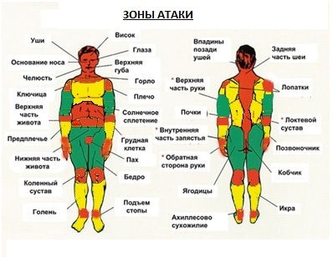
Запрещается нанесение ударов резиновой палкой по голове, шее, ключичной области, животу и половым органам (в пах) правонарушителя.

Slide 17
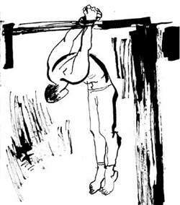
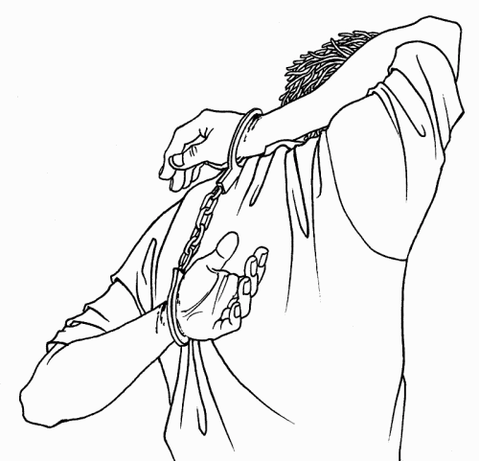
При применении наручников запрещается:
  причинение физической боли, особых страданий и мучений объектам воздействия в конечном положении;
  опасное для здоровья сдавливание и пережатие запястий замковыми устройствами;
  подвешивание правонарушителей, используя наручники;
  надевание наручников на ноги;
надевание наручников на руки за спиной, когда одна из рук заводится за спину со стороны плеча сверху;

Slide 18
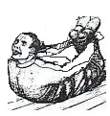
При применении наручников запрещается:
пристегивание наручниками ноги к руке;
заведение ног под руки, на которые надеты наручники.
с надетыми наручниками класть на живот и оставлять без присмотра.

Slide 19
Первая медицинская и доврачебная помощь включает в себя следующие мероприятия:
Немедленное прекращение воздействия внешних повреждающих факторов (электрического тока, высокой или низкой температуры, сдавления тяжестями) и удаление пострадавшего из неблагоприятных условий, в которые он попал (извлечение из воды, удаление из горящего или из загазованного помещения).
Оказание первой медицинской или доврачебной помощи пострадавшему в зависимости от характера и вида травмы, несчастного случая или внезапного заболевания (остановка кровотечения, наложение повязки на рану, искусственное дыхание, массаж сердца и т.д.).
Организация скорейшей доставки (транспортировки) пострадавшего в лечебное учреждение.

Slide 20
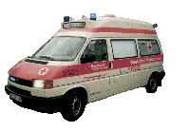
Большое значение в комплексе мероприятий первой медицинской помощи имеет быстрейшая доставка пострадавшего в лечебное учреждение.
Транспортировать пострадавшего следует не только быстро, но и правильно, т.е. в положении, наиболее безопасном для него в соответствии с характером заболевания или видом травмы. Например, в положении на боку - при бессознательном состоянии или возможной рвоте.
Оптимальный способ транспортировки - санитарным транспортом (автомобиль скорой и неотложной медицинской помощи).

Slide 21
При оказании первой медицинской помощи следует придерживаться следующих принципов:
Все действия оказывающего помощь должны быть целесообразными, обдуманными, решительными, быстрыми и спокойными.
Прежде всего следует оценить обстановку и принять меры к прекращению воздействия вредно действующих на организм факторов.
Быстро и правильно оценить состояние пострадавшего. Этому способствует выяснение обстоятельств, при которых произошла травма или внезапное заболевание, времени и места возникновения травмы. Это особенно важно, если пострадавший находится в бессознательном состоянии. При осмотре пострадавшего устанавливают, жив он или мертв, определяют вид и тяжесть травмы, было ли и продолжается ли кровотечение.
На основании осмотра пострадавшего:
определяют способ и последовательность оказания первой медицинской помощи;
выясняют, какие средства необходимы для оказания первой медицинской помощи, исходя из конкретных условий, обстоятельств и возможностей;
оказывают первую медицинскую помощь и готовят пострадавшего к транспортировке.

Slide 22
Последовательность оказания первой доврачебной помощи
Прекратить воздействие повреждающих факторов
( извлечь из-под завалов или воды, вынести из горящего помещения, извлечь из машины, вагона и т. д.)
Быстро и правильно оценить состояние пострадавшего
(установить, жив пострадавший или мёртв)
Определить тяжесть травмы, поражения
( наличие кровотечения, переломов и т. д.)
Приступить к оказанию первой доврачебной помощи
Подготовить пострадавшего к транспортировке
Быстро доставить пострадавшего в лечебное заведение
Оптимальный срок оказания первой доврачебной помощи - до 30 мин. после получения травмы.

Slide 23
ПРИЗНАКИ ЖИЗНИ И СМЕРТИ. КЛИНИЧЕСКАЯ И БИОЛОГИЧЕСКАЯ СМЕРТЬ
При тяжелой травме, поражении электрическим током, утоплении, удушении, отравлении, а также ряде заболеваний может развиться потеря сознания, т.е. состояние, когда пострадавший лежит без движения, не отвечает на вопросы, не реагирует на окружающих. Это результат нарушения деятельности центральной нервной системы, главным образом головного мозга. Оказывающий помощь должен четко и быстро отличать потерю сознания от смерти.
Наступление смерти проявляется в необратимом нарушении основных жизненных функций организма с последующим прекращением жизнедеятельности отдельных тканей и органов. Смерть от старости встречается редко. Чаще причина смерти - заболевание или воздействие на организм разных факторов.
При массивных повреждениях (авиационная, железнодорожная травмы, черепно-мозговые травмы с повреждением головного мозга) смерть наступает очень быстро. В других случаях наступлению смерти предшествует агония, которая может длиться от нескольких минут до часов и даже дней. В этот период ослабляется сердечная деятельность, дыхательная функция, кожные покровы умирающего становятся бледными, черты лица заостряются, появляется липкий холодный пот. Агональный период переходит в состояние клинической смерти.

Slide 24
Клиническая смерть характеризуется:
прекращением дыхания;
остановка сердца.
В этот период еще не развились необратимые изменения в организме. Различные органы умирают с различной скоростью. Чем выше уровень организации ткани, тем более она чувствительна к недостатку кислорода и тем более быстро эта ткань умирает. Самая высокоорганизованная ткань человеческого организма - кора больших полушарий головного мозга умирает максимально быстро, через 4-6 минут. Период, пока жива кора больших полушарий, называется клинической смертью. В этот период времени возможно восстановление функции нервных клеток и центральной нервной системы.
Биологическая смерть характеризуется:
наступлением необратимых процессов в тканях и органах.
При обнаружении признаков клинической смерти необходимо немедленно приступить к реанимационным мероприятиям.

Slide 25
ПРИЗНАКИ ЖИЗНИ
1. Сердцебиение.
Его определяют на слух, приложив ухо к левой половине грудной клетки.
2. Пульс.
Наиболее удобно определять пульс на лучевой, сонной и бедренной артериях. Для определения пульса на сонной артерии необходимо положить пальцы на переднюю поверхность шеи в области хрящей гортани и переместить пальцы вправо или влево. Бедренная артерия проходит в области паховой складки. Пульс определяют указательным и средним пальцами. Не следует определять пульс большим пальцем. Дело в том, что по внутренней стороне большого пальца проходит артерия, кровоснабжающая его, достаточно крупного калибра, и в ряде случаев возможно определение собственного пульса. В критических ситуациях, когда пострадавший находится без сознания, определять пульс необходимо только на сонных артериях. Лучевая артерия имеет относительно небольшой калибр, и, при наличии у пострадавшего низкого артериального давления, определить пульс на ней может оказаться невозможным. Сонная артерия - одна из крупнейших в организме человека и определить пульс на ней возможно даже при самом низком давлении. Бедренная артерия также является одной из самых крупных, однако определение пульса на ней может оказаться не всегда удобным и корректным.

Slide 26
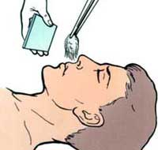
3. Дыхание.
Дыхание определяют по движению грудной клетки и живота. В случае, когда невозможно определить движение грудной клетки, при очень слабом поверхностном дыхании, наличие дыхания определяют, поднеся ко рту или носу пострадавшего зеркало, которое от дыхания запотевает. При отсутствии зеркала можно использовать любой блестящий холодный предмет (часы, очки, лезвие ножа, осколок стекла и др.). При отсутствии указанных предметов можно использовать нитку или вату, которая будет колебаться в такт дыханию.

Slide 27

4. Реакция роговицы глаза на раздражение.
Роговица глаза является очень чувствительным образованием, богатым нервными окончаниями, и при минимальном ее раздражении возникает реакция век - моргательный рефлекс (вспомните, какие возникают ощущения при попадании в глаз соринки). Проверяется реакция роговицы глаза следующим образом: к глазу аккуратно прикасаются кончиком носового платка (не пальцем!), если человек жив - веки моргнут.
5. Реакция зрачков на свет.
Зрачки живого человека реагируют на свет - сужаются, а в темноте расширяются. В светлое время суток реакцию зрачков на свет определяют следующим образом: если человек лежит с закрытыми глазами, то поднимают ему веки - зрачки сузятся; если человек лежит с открытыми глазами, то закрывают глаза ладонью на 5-10 секунд, а затем ладонь убирают - зрачки сузятся. В темное время суток необходимо осветить глаз источником света, например, фонариком. Реакцию зрачков на свет необходимо проверять на обоих глазах, так как один глаз может быть искусственным.

Slide 28
ПРИЗНАКИ КЛИНИЧЕСКОЙ СМЕРТИ
Отсутствие признаков жизни.
Агональное дыхание. Наступлению смерти в большинстве случаев предшествует агония. После наступления смерти в течение короткого времени (15-20 секунд) продолжается так называемое агональное дыхание, то есть дыхание частое, поверхностное, хриплое, возможно появление пены у рта.
Судороги. Также являются проявлениями агонии и продолжаются короткое время (несколько секунд). Происходит спазм как скелетной, так и гладкой мускулатуры. По этой причине практически всегда смерть сопровождается непроизвольными мочеиспусканием, дефекацией и семяизвержением. В отличие от некоторых заболеваний, сопровождающихся судорогами, при наступлении смерти судороги несильные и неярко выраженные.
Реакция зрачков на свет. Как было сказано выше, признаки жизни будут отсутствовать, однако реакция зрачков на свет в состоянии клинической смерти сохраняется. Данная реакция является высшим рефлексом, замыкающимся на кору больших полушарий головного мозга. Таким образом, пока жива кора больших полушарий головного мозга, будет сохраняться и реакция зрачков на свет. Надо отметить, что первые секунды после смерти в результате судорог зрачки будут максимально расширены.
Учитывая, что агональное дыхание и судороги будут иметь место только в первые секунды после смерти, главным признаком клинической смерти будет наличие реакции зрачков на свет.

Slide 29

ПРИЗНАКИ БИОЛОГИЧЕСКОЙ СМЕРТИ
Признаки биологической смерти проявляются не сразу после окончания стадии клинической смерти, а некоторое время спустя. Причем каждый из признаков проявляется в разное время, а не все одновременно. Поэтому мы и разберем эти признаки в хронологическом порядке их возникновения.
1. “Кошачий глаз” (симптом Белоглазова).
Появляется через 25-30 минут после смерти. Откуда такое название? У человека зрачок круглой формы, а у кошки - вытянутый. После смерти ткани человека теряют свою эластичность и упругость, и, если сдавить с двух сторон глаз мертвого человека, он деформируется, и вместе с глазным яблоком деформируется и зрачок, принимая вытянутую форму, как у кошки. У живого человека деформировать глазное яблоко если не невозможно, то очень трудно.

Slide 30
2. Высыхание роговицы глаза и слизистых оболочек.
Появляется через 1,5-2 часа после смерти. После смерти перестают функционировать слезные железы, которые вырабатывают слезную жидкость, которая, в свою очередь, служит для увлажнения глазного яблока. У живого человека глаза влажные и блестят. Роговица глаза мертвого человека в результате высыхания теряет естественный человеческий блеск, становится мутной, иногда появляется серовато-желтоватый налет. Быстро высыхают слизистые оболочки, которые при жизни были более увлажнены. Например, губы становятся темно-бурого цвета, морщинистые, плотные.
3.Трупные пятна.
Возникают вследствие посмертного перераспределения крови в трупе под действием силы тяжести. После остановки сердца прекращается движение крови по сосудам, и кровь, в силу своей тяжести, начинает постепенно перетекать в более низко расположенные части трупа, переполняя и расширяя капилляры и небольшие венозные сосуды; последние просвечиваются через кожу в виде синюшно-багрового цвета пятен, которые получили название трупных. Окраска трупных пятен не равномерная, а пятнистая, имеет так называемый “мраморный” рисунок. Появляются они примерно через 1,5-3 часа (иногда через 20-30 минут) после смерти. Располагаются трупные пятна в нижележащих отделах тела.

Slide 31
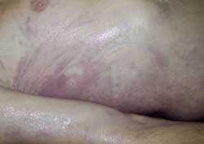
Если смерть наступила в результате большой кровопотери, то трупные пятна будут иметь гораздо более бледный оттенок или вообще отсутствовать.
При нахождении трупа в условиях низких температур трупные пятна будут образовываться позднее, до 5-6 часов. Образование трупных пятен проходит в две стадии. Как известно, трупная кровь в течение первых суток после смерти не свертывается. Таким образом, в первые сутки после смерти, когда кровь еще не свернулась, расположение трупных пятен непостоянно и может изменяться при изменении положения трупа в результате перетекания несвернутой крови. Определить наличие или отсутствие свертывания крови очень просто - нужно надавить на пятно пальцем. В случае, если кровь не свернулась, при надавливании трупное пятно в месте надавливания побелеет.

Slide 32
4. Трупное окоченение.
После наступления смерти в трупе происходят биохимические процессы, приводящие вначале к расслаблению мышц, а затем к сокращению и затвердению - трупному окоченению. Развивается трупное окоченение в течение 2-4 часов после смерти.
5. Трупное охлаждение.
Температура трупа вследствие прекращения обменных процессов и выработки энергии в организме постепенно понижается до температуры окружающей среды. Наступление смерти можно считать достоверным при понижении температуры тела ниже 25 градусов (по данным ряда авторов - ниже 20). Определять температуру трупа лучше на участках, закрытых от воздействия окружающей среды (подмышечная впадина, полость рта), так как температура кожи полностью зависит от температуры окружающего воздуха, наличия одежды и т.п. Скорость остывания тела может изменяться в зависимости от температуры окружающего воздуха, но в среднем составляет 1 градус/час.

Slide 33
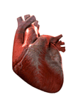

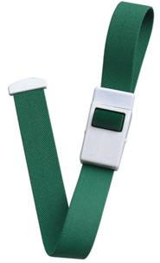
КРОВОТЕЧЕНИЯ
Истечение крови из поврежденного кровеносного сосуда

Slide 34
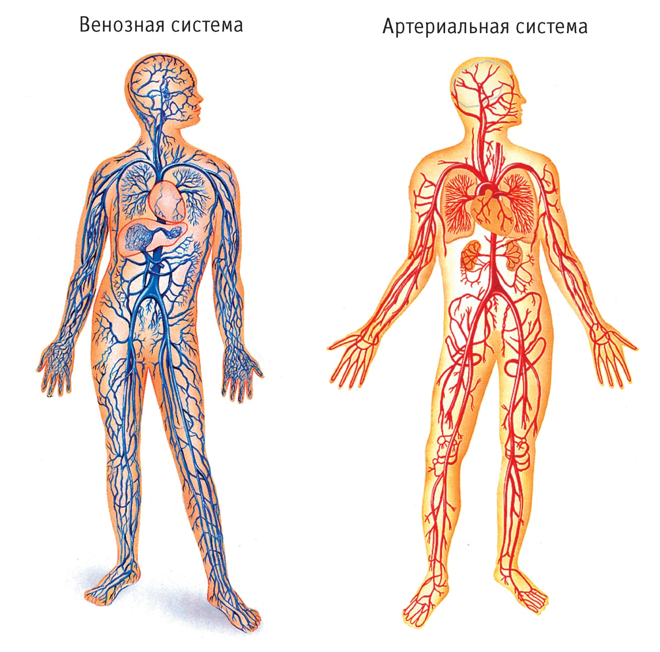
Кровеносная система человека

Slide 35
Виды кровотечений
В зависимости от того, какой сосуд кровоточит, кровотечение может быть:
Наружное
(истечение крови на поверхность тела)
венозным
артериальным
капиллярным
Внутреннее
( истечение крови во внутренние органы, полости и ткани)
смешанным

Slide 36
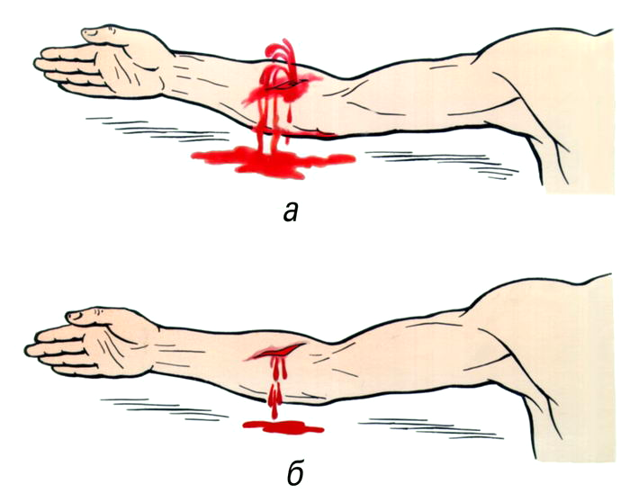
Характеристика кровотечений
Капиллярное :
кровь из мелких сосудов сочится равномерно по всей поверхности раны (как из губки)
Венозное:
кровь темно – вишневого цвета вытекает из раны непрерывно, спокойно
Артериальное:
кровь алого цвета и вытекает пульсирующей струей (выбросы крови соответствуют ритму сердечных сокращений)
Смешанное:
характеризуется признаками артериального и венозного кровотечения
А - артериальное; Б - венозное;

Slide 37
СПОСОБЫ временной остановки кровотечения
Придание поврежденной части тела возвышенного положения по отношению к туловищу
Прижатие кровоточащего сосуда в месте повреждения при помощи давящей повязки
Пальцевое прижатие кровоточащего сосуда
Максимальное сгибание конечности
Наложение кровоостанавливающего жгута

Slide 38
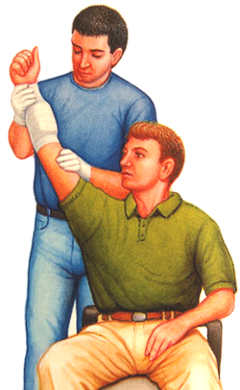
Придание поврежденной конечности возвышенного положения по отношению к туловищу

Slide 39
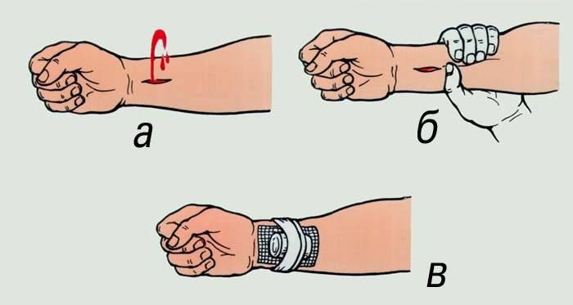
Прижатие кровоточащего сосуда в месте повреждения при помощи давящей повязки
А - кровотечение из раны
Б - прижатие кровоточащего сосуда
В - давящая повязка (поверх раны накладывают несколько слоев марли, плотный комок ваты и туго бинтуют)

Slide 40


Пальцевое прижатие кровоточащего сосуда
Этот способ дает возможность подготовиться к основательному прекращению кровотечения, подготовить жгут, закрутку и т.д.
Прижимать артерии к костным выступам лучше всего в определенных, наиболее удобных для этого точках, где хорошо прощупывается пульс
Прижать артерию можно большим пальцем, ладонью, ребром ладони, кулаком

Slide 41
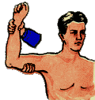
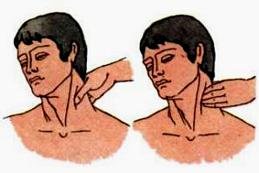
на конечностях
точка прижатия артерии должна быть выше места кровотечения
на шее и голове
точка прижатия артерии должна быть ниже раны или в ране

Slide 42
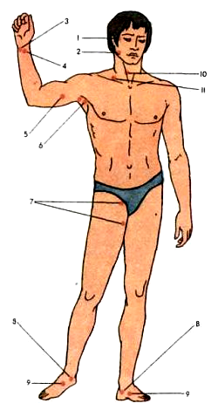
Точки прижатия артерий при кровотечениях
1 - височной
2 - наружной челюстной
3 - локтевой
4 - лучевой
5 - плечевой
6 - подмышечной
7 - бедренной
8 - задней больше-берцовой
9 - передней большеберцовой
10 - правой сонной
11 - подключичной

Slide 43
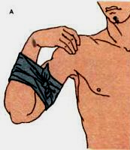
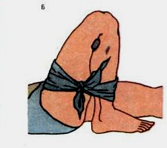
Максимальное сгибание конечности
Производят в суставе выше раны и фиксируют конечность бинтами ( подручными средствами) в таком положении. Максимальное сгибание конечности можно сохранять
не более 2 часов.
А - при ранении плечевой артерии ее прижимают пальцем к кости по внутреннему краю двуглавой мышцы
Б - бедренную артерию прижимают к бедренной кости по внутреннему краю четырехглавой мышцы

Slide 44
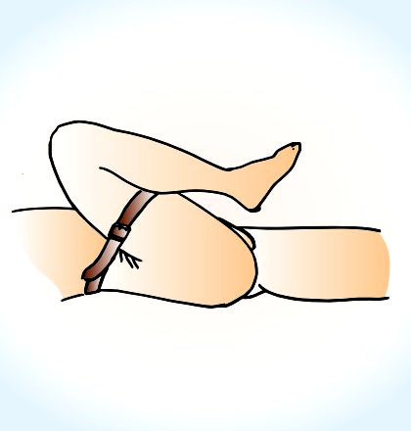
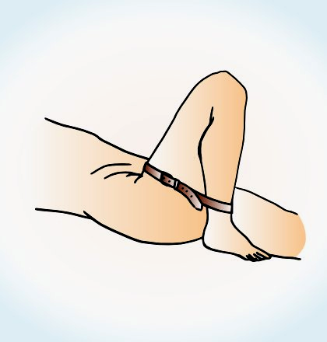
Кровотечение из бедренной артерии останавливают сгибанием нижней конечности в тазобедренном суставе, предварительно поместив в паховую область валик. После остановки кровотечения бедро фиксируют ремнем к туловищу.
Кровотечение из ран ниже колена останавливают уложив пострадавшего на спину, а в подколенную область помещают ватно-марлевый валик, бедро приводят к животу, а голень сгибают и фиксируют к бедру бинтом или ремнем.

Slide 45
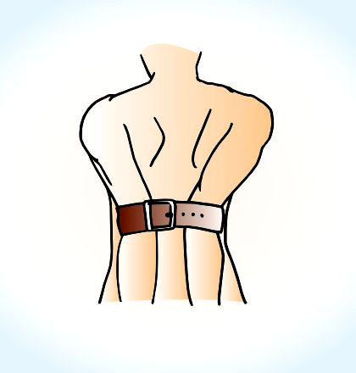
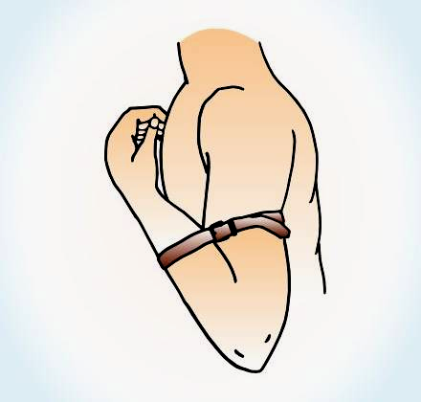
Кровотечение из верхней части плеча и подключичной области останавливают:
заводят оба плеча за спину со сгибанием в локтевых суставах, после чего их связывают с помощью бинта (ремня и т.п.). В этом случае сдавливаются артерии с обеих сторон.
Кровотечение из ран предплечья и кисти останавливают:
На сгибательную поверхность локтевого сустава укладывают ватно-марлевый валик (валик из материи), затем руку максимально сгибают в локте, притягивая с помощью бинта или ремня предплечье к плечу. В таком положении руку фиксируют бинтом (ремнем).

Slide 46
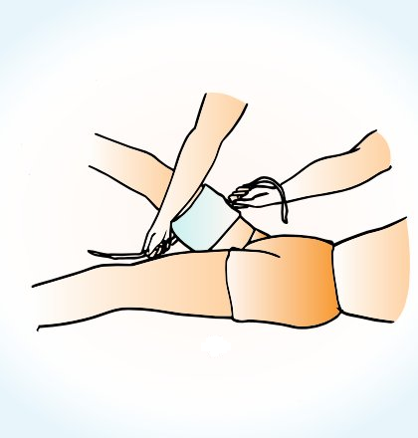
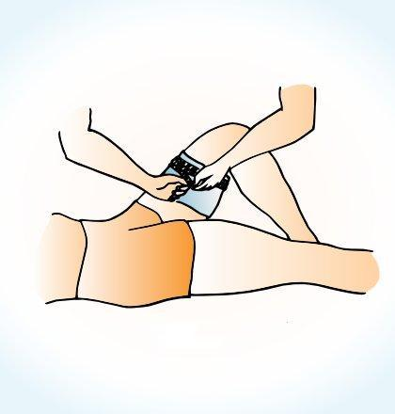
Правила наложения кровоостанавливающего жгута
накладывать жгут только на одежду (если одежды нет - подложить под жгут ткань)
жгут затягивать только до остановки кровотечения, далее затягивание прекратить
при ранении кисти, предплечья, локтевой области - жгут накладывать в верхней трети плеча
при ранении нижней конечности - жгут накладывать в средней трети бедра
под жгут положить записку с указанием времени и даты его наложения
жгут может находиться на конечности не более чем 1,5 - 2 часа, а в холодное время года – 0,5 - 1 час
Периодически (через 30 - 60 минут) жгут следует ослабить на несколько минут
(на это время пережать сосуд выше жгута пальцем), и наложить вновь, но уже с большим натяжением.
растягивание жгута
фиксирование жгута

Slide 47
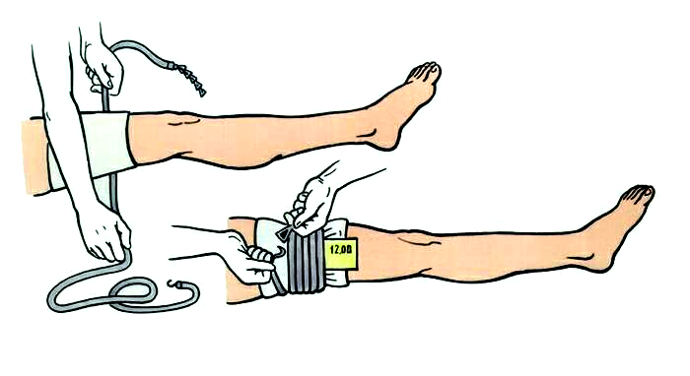
Техника наложения кровоостанавливающего жгута.
для предупреждения ущемления кожи под жгут подложить одежду (или ткань)
завести жгут за поврежденную конечность выше раны и растянуть с максимальным усилием
прижать первый тур жгута и убедиться в отсутствии пульса на артерии, ниже наложенного жгута
наложить следующие туры жгута с меньшим усилием
жгут затягивать только до остановки кровотечения, далее затягивание прекратить
обернуть петлю–застежку вокруг жгута
оттянуть петлю и завести под свободный конец жгута
под жгут положить записку с указанием времени его наложения
ЗАПОМНИ:
При правильно наложенном жгуте:
кровотечение из раны прекращается
исчезает пульс
бледнеют кожные покровы ниже места его наложения

Slide 48
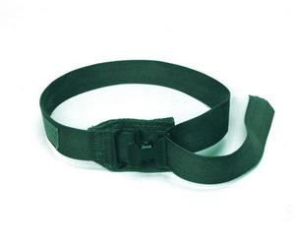
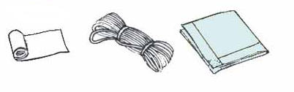

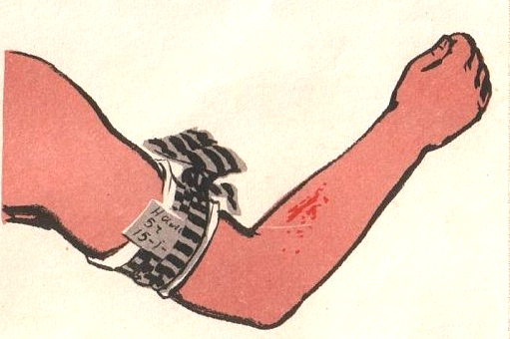
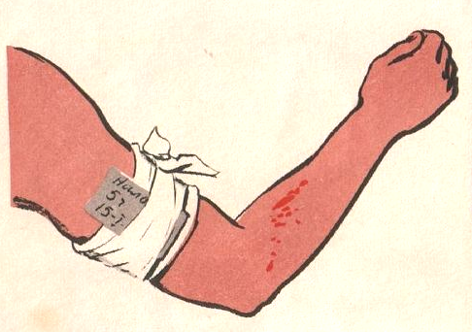
Подручные средства
При отсутствии фабричного жгута
его можно заменить импровизированными –
резиновой трубкой
галстуком
ремнем
поясом, платком, бинтом
не следует использовать проволоку
Галстук
Косынка

Slide 49
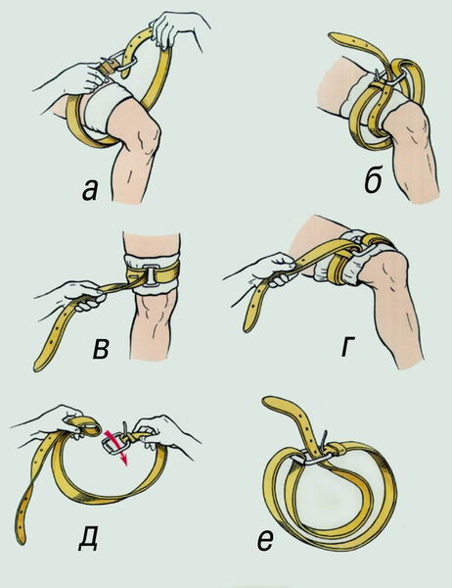
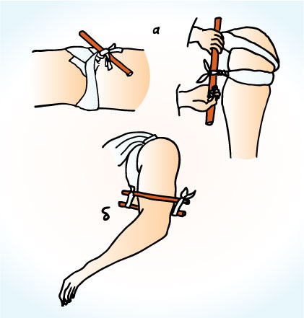
Остановка кровотечения с помощью подручных средств
Использование поясного ремня в качестве жгута:
а, б, в, г – этапы наложения жгута;
д, е – подготовка двойной петли.
Использование закрутки:
а - сделав узел, в который просовывают палку, закручивают до остановки кровотечения;
б -фиксируют,

Slide 50

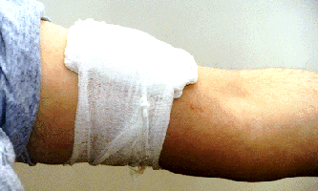
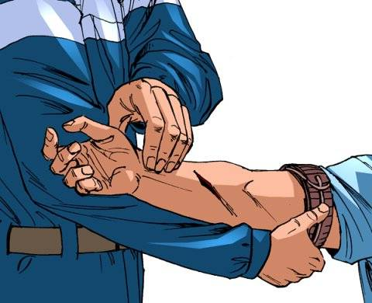
Первая помощь при наружных кровотечениях
При капиллярном:
Наложить обычную бинтовую повязку
Приподнять поврежденную конечность выше уровня туловища
При венозном:
Прижать кровоточащий сосуд пальцами
Зафиксировать конечность в определенном положении
Наложить давящую повязку
Приподнять поврежденную конечность выше уровня туловища
При артериальном:
Используются все известные способы временной остановки кровотечений, но окончательным будет наложение кровоостанавливающего жгута.

Slide 51
Смешанное кровотечение имеет признаки как артериального, так и венозного
Выделение крови через рот может быть связано с кровотечением из легких, верхних дыхательных путей, глотки, пищевода и желудка
Выделение пенистой алой крови изо рта характерно для легочного кровотечения, возникшего, например, при туберкулезе легких
«Кровавая рвота» часто возникает при язвенной болезни желудка и двенадцатиперстной кишки, если язвенный процесс разрушил кровеносный сосуд; иногда желудочное кровотечение может осложнять течение острого гастрита, опухолей желудка
Вполне достоверным признаком кровотечения из желудка и двенадцатиперстной кишки является рвота содержимым, напоминающим кофейную гущу, возможна рвота свежей и свернувшейся кровью; через некоторое время появляется дегтеобразный стул со зловонным запахом
Наличие крови в моче свидетельствует о кровотечении из почек, мочевого пузыря

